Slide 1
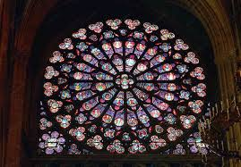
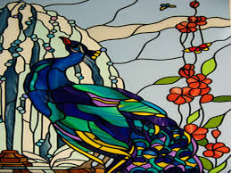
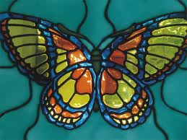
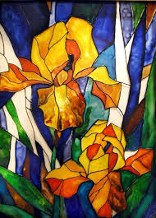
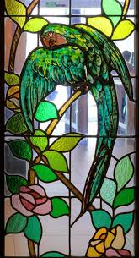
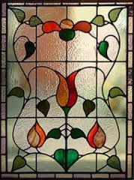

Slide 2
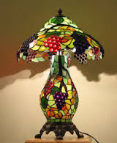
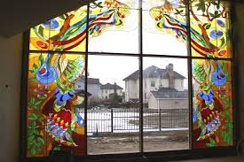
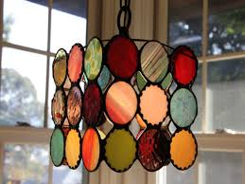

Slide 3
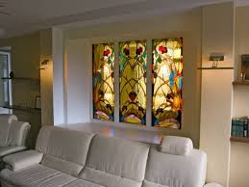
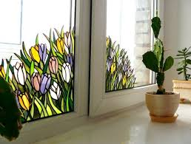
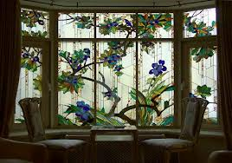
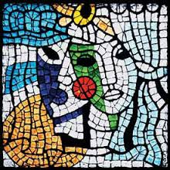

Slide 4
Тема урока
Витраж

Slide 5
Витраж
Витра́ж (фр. vitre — оконное стекло, от лат. vitrum — стекло) — произведение декоративного искусства изобразительного или орнаментального характера из цветного стекла, рассчитанное на сквозное освещение и предназначенное для заполнения проёма, чаще всего оконного, в каком-либо архитектурном сооружении.

Slide 6
Рождение витража, можно датировать приблизительно VI –VII вв. нашей эры, когда для создания особой эмоциональной атмосферы витражи стала использовать христианская католическая церковь.
Сначала витражное искусство используется только в церквях, храмах, дворцовых зданиях. Но позднее интерес к витражам проявляется и со стороны светского общества.

Slide 7
Витражи в России
Сегодня витражное искусство в России стремительно развивается.
Витражные мастерские используют технологии витражного искусства в своих работах, будь то декоративное остекление окон, мебель или небольшие сувениры.

Slide 8
Работа в группах
Тест на соответствие (проверка)
1 в, л 2 з, а 3 д, ж
4 г, и 5 б, к 6 е

Slide 9
Техника выполнения
Выбрать эскиз .
Разобрать рамку и вытащить из неё стекло.
Положить стекло на эскиз.
Закрасить красками витраж соответственно с цветом на эскизе внутри контурных линий.

Slide 10
Желаю творческих успехов!!!

Slide 11
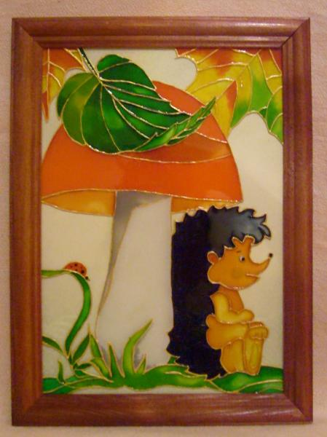
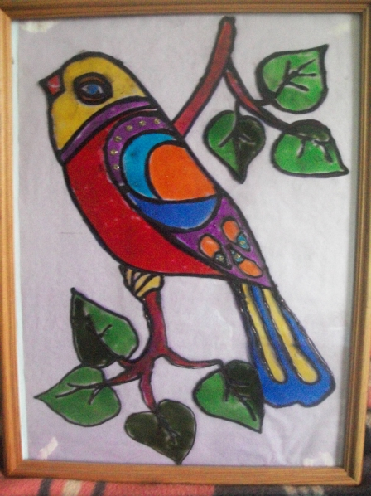
Детские работы

Slide 12
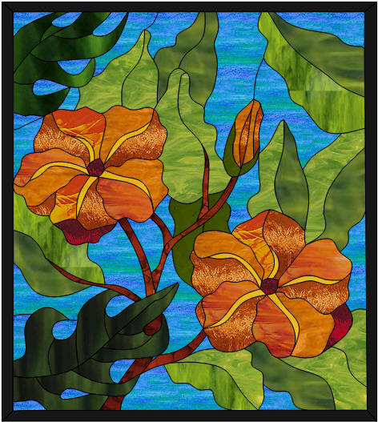
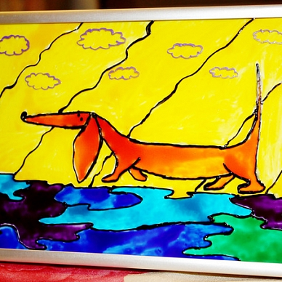

Slide 13
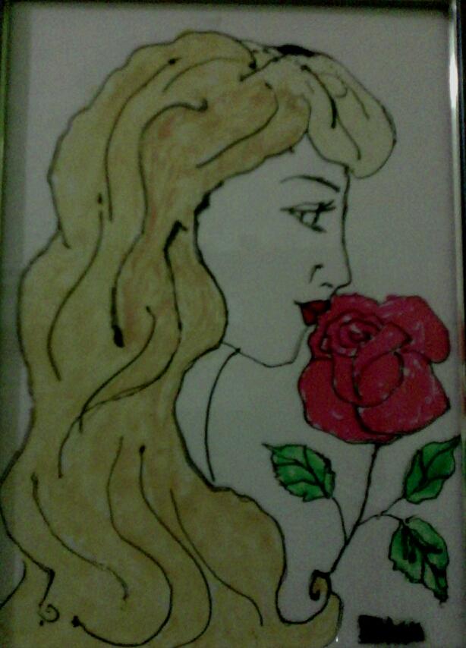
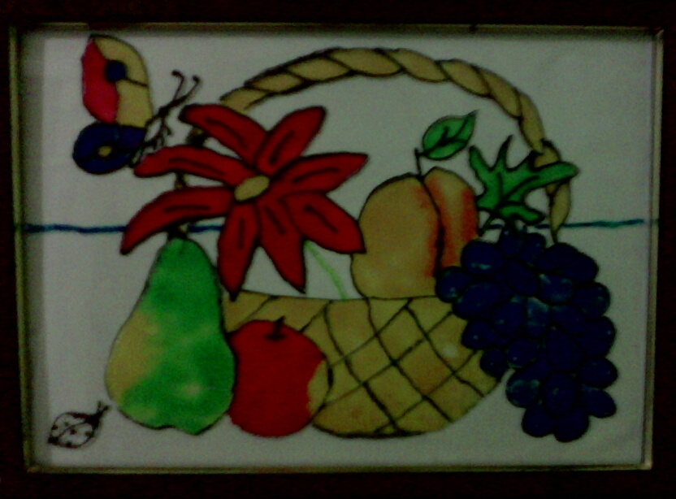

Slide 14
